Slide 1
“DISEÑO E IMPLEMENTACIÓN DE UN MÓDULO DIDÁCTICO PARA EL CONTROL AUTOMÁTICO DE UN SISTEMA DE NIVEL DE AGUA PARA EL LABORATORIO DE REDES INDUSTRIALES Y CONTROL DE PROCESOS DE LA ESCUELA POLITÉCNICA DEL EJÉRCITO EXTENSIÓN LATACUNGA.”
DAVID ALEXANDER NARVAEZ VICENTE

Slide 2
OBJETIVO GENERAL
Diseñar e implementar un Módulo Didáctico para el Control y Monitoreo Automático de un Sistema de Nivel de Agua para el Laboratorio de Redes Industriales y Control de Procesos de la Escuela Politécnica del Ejército Extensión Latacunga.

Slide 3
OBJETIVOS ESPECÍFICOS
Construcción de un blanco de pruebas.
Diseñar el lazo de control para el módulo didáctico, especificando sus componentes a través de Diagramas P&ID’s.
Diseñar la ubicación de los instrumentos dentro del armazón del módulo didáctico en cuestión.
Implementar el módulo didáctico y efectuar las conexiones necesarias guiándose en los diagramas P&ID’s y el diseño de ubicación.
Diseñar un HMI para el monitoreo, control y registro de la variable de la estación de nivel de agua.

Slide 4
Desarrollar el software de aplicación para el funcionamiento del PLC que controlará el proceso.
Realizar la comunicación entre el PLC y la Touch Screen.
Desarrollar el software de aplicación para el funcionamiento de la Touch Screen para realizar el monitoreo de la variable del proceso.
Mejorar el desarrollo del aprendizaje para las nuevas promociones académicas con la implementación de este proyecto.

Slide 5
INTRODUCCIÓN
En un sistema automático se busca principalmente aumentar la eficiencia del proceso incrementando la velocidad, la calidad y la precisión, y disminuyendo los riesgos que normalmente se tendrían en la tarea si fuese realizada en forma manual por un operador.
Con el avance de la tecnología, los procesos industriales han sufrido grandes cambios y quienes están involucrados de una o de otra forma con el tema, deben estar permanentemente informados acerca de los nuevos productos, métodos de proceso, solución de fallas, sistemas de control, etc.

Slide 6
Prácticamente todas las industrias alrededor del mundo poseen al menos un pequeño sistema automático, lo cual significa que la automatización es un área que está permanentemente en contacto con el hombre.
Los automatismos están compuestos de tres partes principales, como son la obtención de señales por parte de los sensores, transmisores, el procesamiento de dichas señales hecho por los procesadores inteligentes y la ejecución de respuestas efectuadas por los actuadores.
Todos los procesos se desarrollan en un ambiente de acceso remoto, ya que el presente modulo es didáctico los estudiantes podrán aplicar todos los conocimientos adquiridos en las aulas, realizando diversos talleres prácticos de laboratorio de control y monitoreo industrial.

Slide 7
DESCRIPCIÓN RESUMIDA DEL PROYECTO
El modulo didáctico nos permite monitorear y controlar el nivel de agua de un tanque con la ayuda de sensores y actuadores que se analizaron de acuerdo a las condiciones del proceso, un depósito de agua, una columna de nivel, una válvula de regulación proporcional, válvulas ON/OFF, conjunto de tubería (PVC), rotámetro, conversor de corriente a presión, un PLC(Controlador lógico Programable), una módulo de entradas y salidas analógicas, una Touch Screen(pantalla táctil) y un transmisor de nivel tipo radar.

Slide 8
El Módulo Didáctico utiliza como cerebro un PLC (Controlador lógico Programable), para gestionar la tareas de monitoreo y control, así como también controlará la comunicación con distintos componentes, como por ejemplo la pantalla táctil, o también una conexión hacia una PC o alguna red de tipo industrial para tener la opción de control local y remoto a través de la conformación de un sistema SCADA.

Slide 9
El sistema es capaz de controlar el proceso de nivel de agua por medio del PLC el cual toma la señal del transmisor, éste PLC una vez procesada la información de acuerdo a un modo de control configurado envía una señal eléctrica al variador de frecuencia, el cual dependiendo de las señal eléctrica variara la frecuencia de una señal trifásica entregada a la bomba centrifuga variando así su velocidad de bombeo de este modo poder variar el flujo del agua que puede ser observado en el rotámetro controlando de esta manera el nivel de agua en el tanque.

Slide 10
Será posible visualizar las variables del proceso y monitorear el sistema de la estación de nivel de agua gracias a una TOUCH SCREEN en donde se puede definir el control a ser aplicado, monitorear el proceso, cambiar el valor del set point, aceptar alarmas, tener seguridades de acceso de usuarios, un registro de eventos y observar los históricos, de tal forma que se pueda darle estabilidad al proceso controlado.

Slide 11
El PLC debe tener la capacidad de controlar el sistema de nivel de agua en base a un modo de control (P, PD, PI, PID) en el cual se configuran los parámetros característicos del lazo.
La interface humano máquina (HMI) dará monitoreo del proceso en el sistema en forma permanente, teniendo en cuenta distintos eventos como: alarmas, registro, estados y seguridades de acceso a usuarios, esta interfaz deberá ser intuitiva para que el operador no encuentre dificultad al manipular el sistema y además encuentre un entorno amigable y confiable.

Slide 12
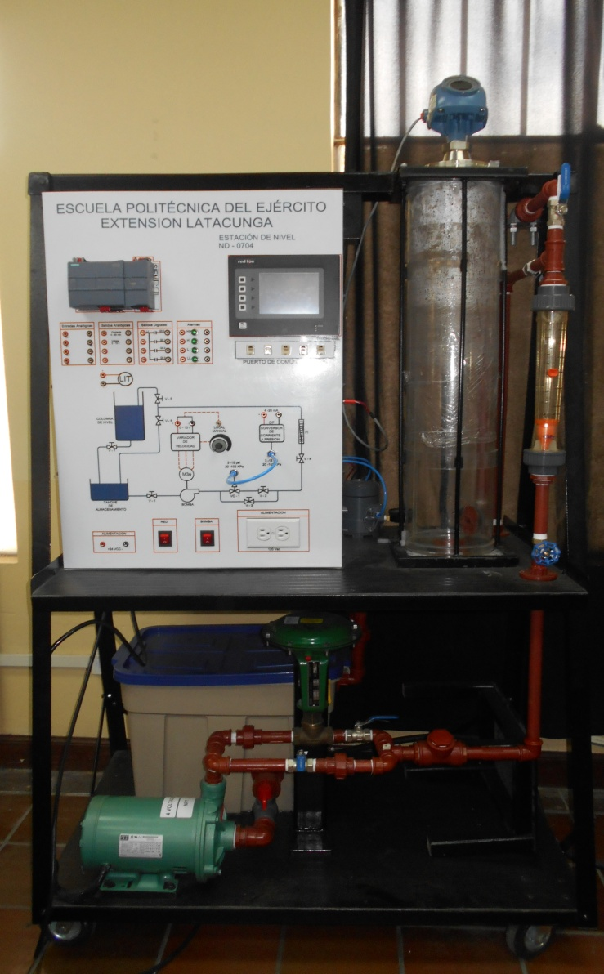
MÓDULO DE NIVEL DE AGUA

Slide 13
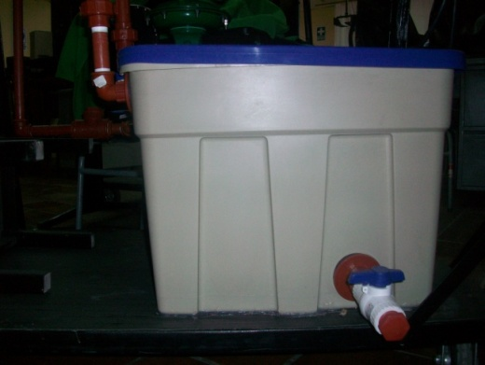
COMPONENTES DEL MÓDULO
Tanque de 45 litros: es el recipiente el cual permite almacenar y recircular el líquido del sistema.

Slide 14
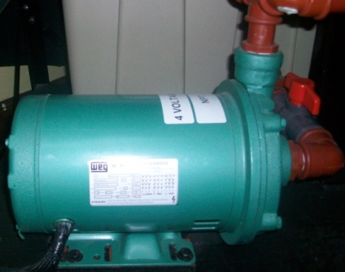
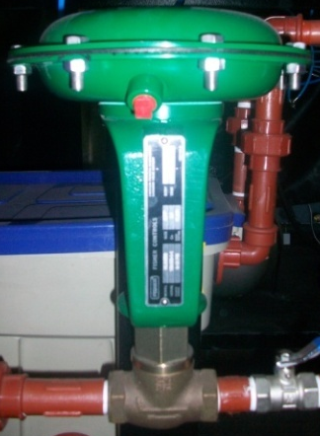
Bomba trifásica de 3 HP: Es una bomba de tipo centrifuga, funciona con un motor trifásico que permite succionar el agua para hacer circular por la tubería del sistema.
Válvula controladora: Es una válvula de control proporcional de presión, se encarga de regular el caudal de agua en la tubería, de esta manera controlando el nivel de agua en la columna de nivel.

Slide 15
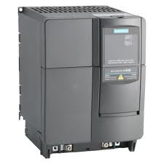
Variador de frecuencia MICROMASTER 440: Dispositivo que permite variar la velocidad del motor trifásico mediante la variación de la frecuencia suministrada al motor, variando así el flujo de agua del sistema, prácticamente es el actuador en el proceso siendo el elemento que gobierna el funcionamiento de la bomba.

Slide 16
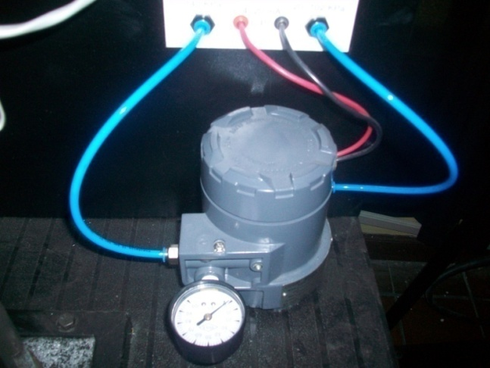
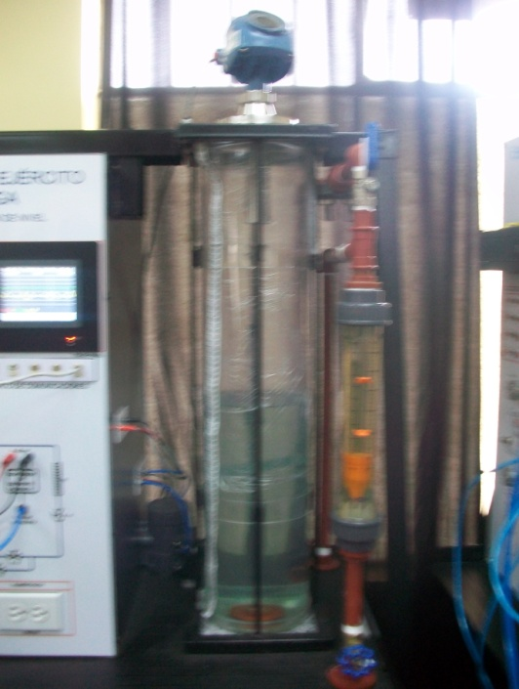
Conversor de corriente a presión: Se encarga de convertir una señal eléctrica de 4 – 20 mA a una señal neumática de 3 – 15 PSI.
Columna de nivel: Es un indicador de nivel de agua, permite visualizar el nivel instantáneo de agua en el sistema.

Slide 17
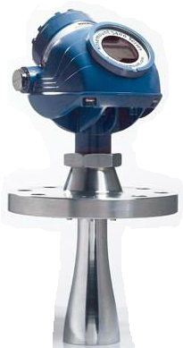
Transmisor inteligente: Entregan una lectura real del nivel de agua del sistema en una magnitud eléctrica normalizada en corriente para su posterior procesamiento. En el sistema implementado consta de un Transmisor de nivel tipo radar.

Slide 18
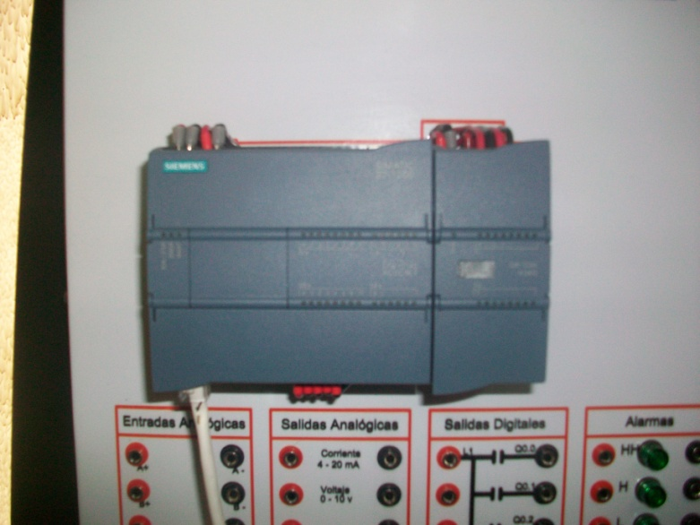
PLC (Autómata CPU-1214C): controlador lógico programable de la marca Siemens, este autómata controla todo el sistema y a la vez se comunica con la pantalla táctil, para que en ella se pueda supervisar y monitorear el proceso.

Slide 19

Módulo de expansión (SM-1234): Es el dispositivo que permite el vínculo entre el autómata y cada uno de los dispositivos de campo a través de este módulo se origina el intercambio de información en lectura y escritura de señales analógicas de corriente o voltaje.

Slide 20
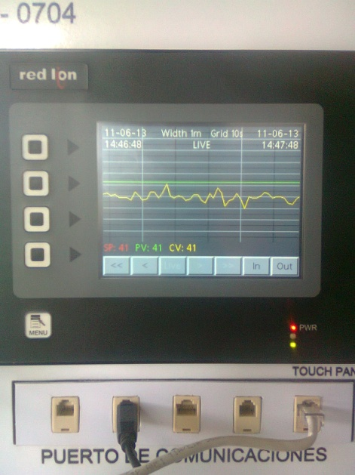
Touch Screen (Pantalla táctil G306A) instrumento que contiene una HMI de configuración y monitoreo de tal forma que sea un vínculo entre el operador y el proceso controlado, la cual permite centralizar la información del sistema, entregando al operador valores de setpoint, parámetros de sintonización, curvas de proceso y alarmas.

Slide 21
DIAGRAMA P&ID

Slide 22
CONFIGURACIÓN Y PROGRAMACIÓN DEL PLC
Para empezar a programar se necesita una PC instalado el software TIA PORTAL (Totally Integrated Automation Portal), con sus respectivas librerías y herramientas listas para utilizarlas y hacer el respectivo programa de control.
La programación en TIA PORTAL constituye un entorno de fácil manejo para desarrollar, editar y observar el programa necesario con objeto de controlar la aplicación.

Slide 23
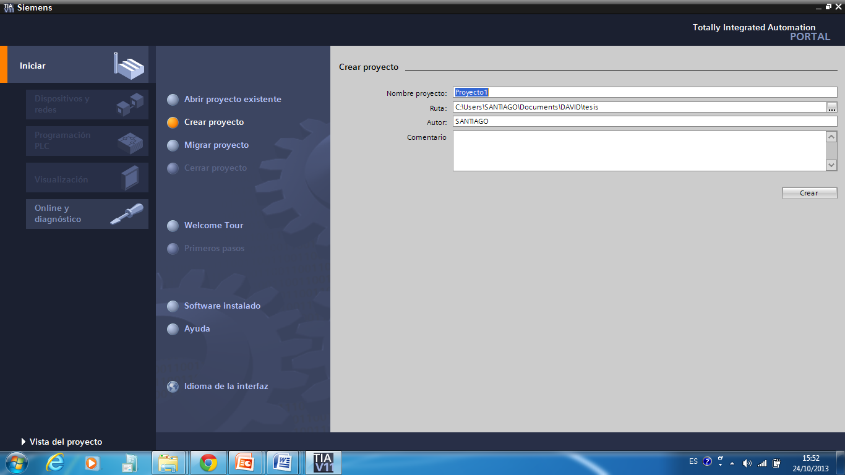
CREAR UN PROYECTO
Iniciar TIA PORTAL.

Slide 24
Inserta un dispositivo

Slide 25
Seleccionar el PLC a utilizar

Slide 26
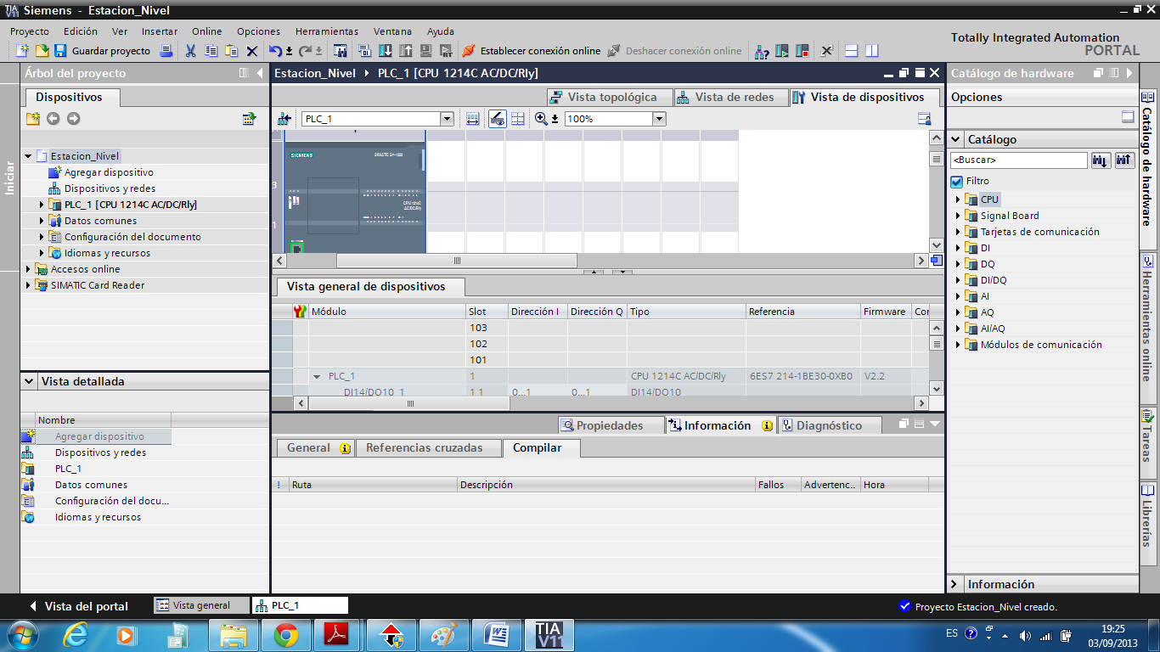
Editor de dispositivos y redes

Slide 27
Configurar la interfaz PROFINET del controlador

Slide 28
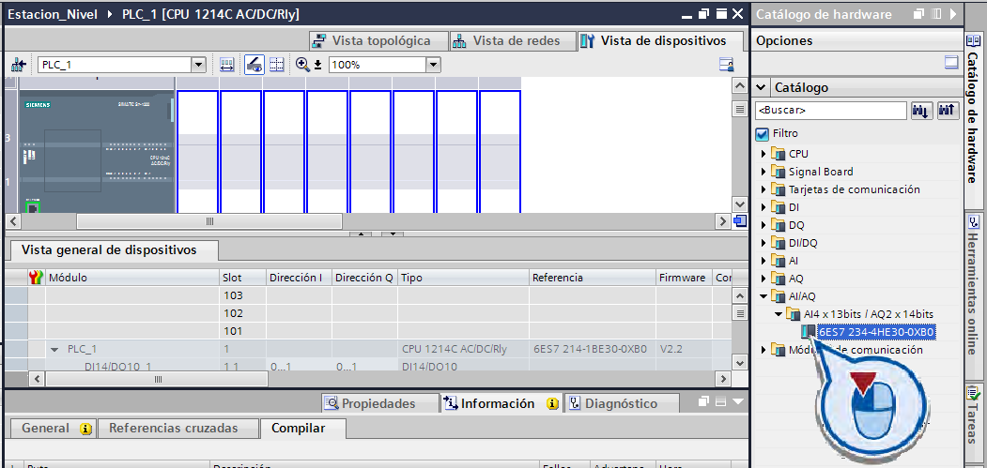
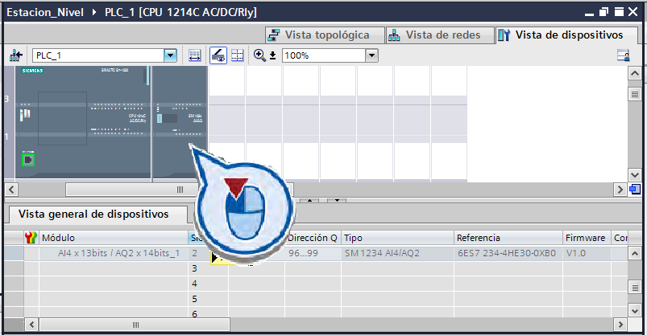
Añadir un módulo de entradas y salidas análogo

Slide 29
Crear el programa en el controlador

Slide 30
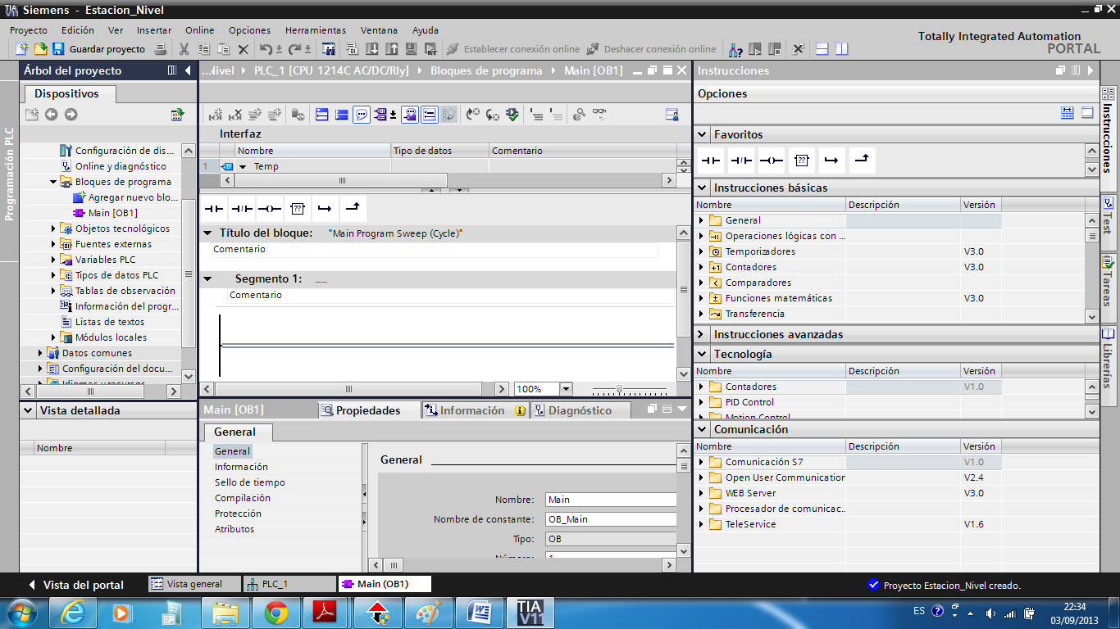
Bloque de programación

Slide 31
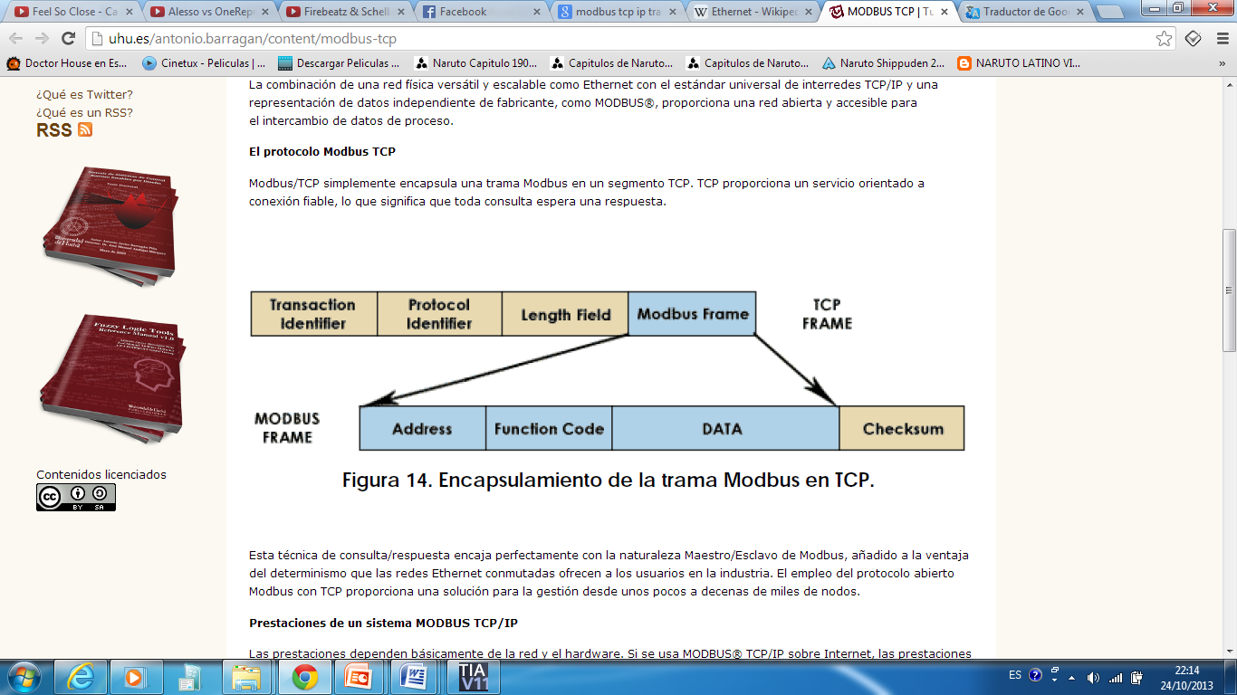
Configura una red MODBUS TCP/IP
Modbus/TCP simplemente encapsula una trama Modbus en un segmento TCP. TCP proporciona un servicio orientado a conexión fiable, lo que significa que toda consulta espera una respuesta.
La instrucción "MB_CLIENT" permite la comunicación como cliente Modbus TCP a través de la conexión PROFINET de la CPU S7-1200. Para utilizar esta instrucción no se requiere ningún módulo de hardware adicional. La instrucción "MB_CLIENT" permite establecer una conexión entre el cliente y el servidor, enviar peticiones y recibir respuesta y controlar la desconexión del servidor Modbus TCP.

Slide 32
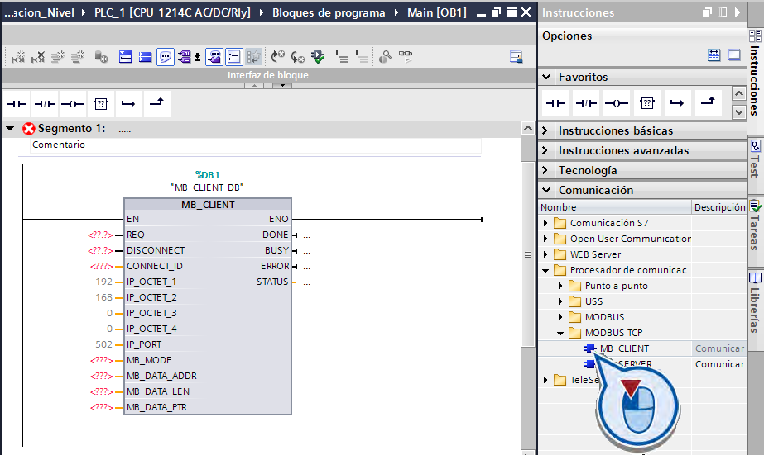
Insertar MB CLIENT

Slide 33
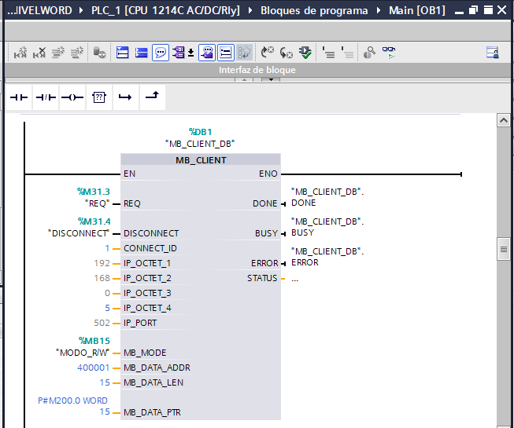
Configuración de los parámetros MB_CLIENT

Slide 34
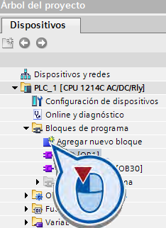
Configurar Bloque de regulador PID.

Slide 37
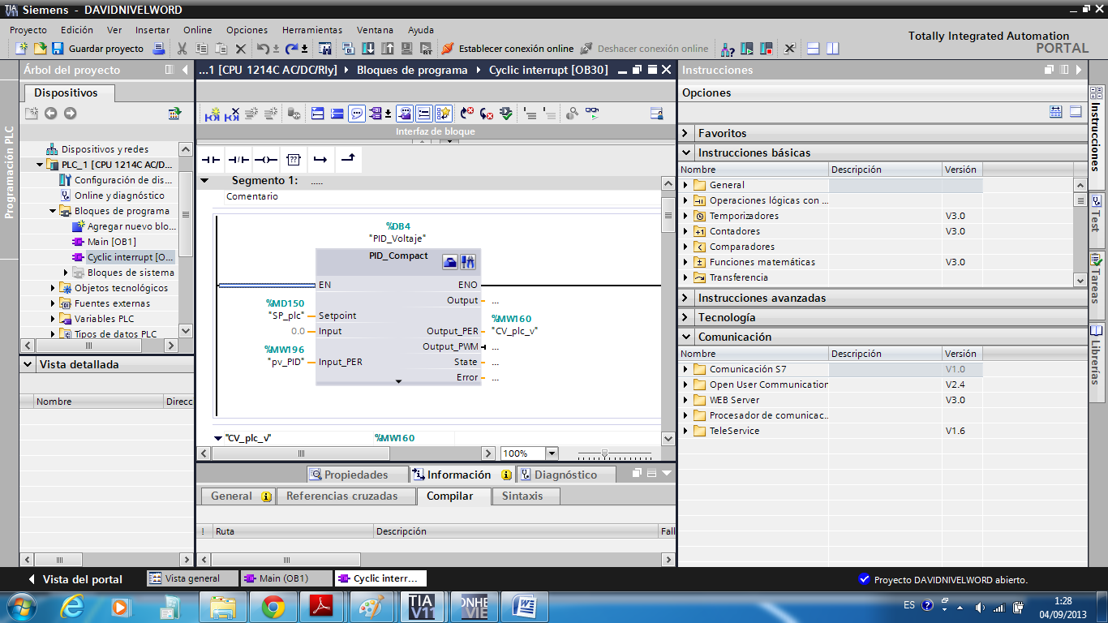
Asignación de variables

Slide 38
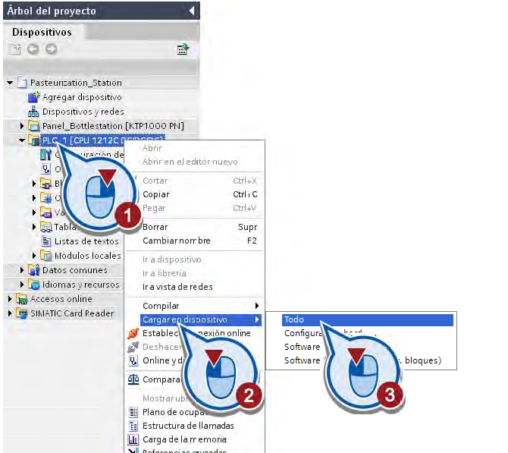
Cargar el programa al PLC

Slide 39
Selección de la interfaz

Slide 40
PROGRAMACIÓN PANTALLA TOUCH SCREEN (RED LION)
Para empezar a programar se necesita una PC instalado el software Crimson 3.0, con sus respectivas librerías y herramientas listas para utilizarlas y hacer el respectivo HMI.
La programación en Crimson 3.0 constituye un entorno de fácil manejo para desarrollar, editar y simular el programa.

Slide 41
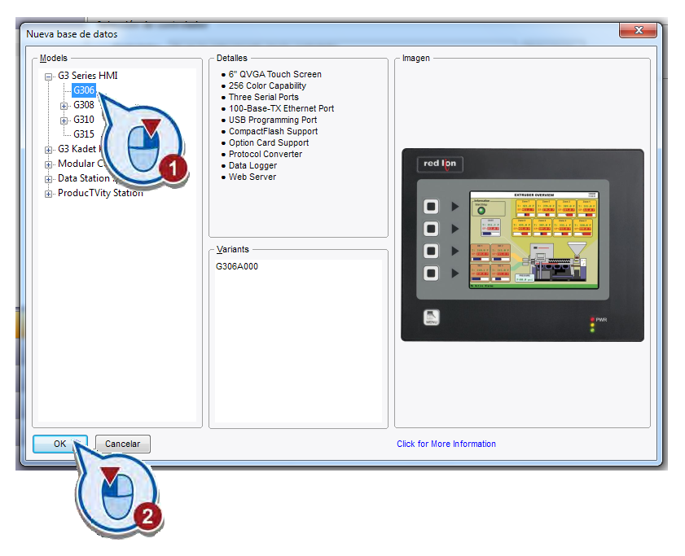
Iniciar CRIMSON

Slide 42
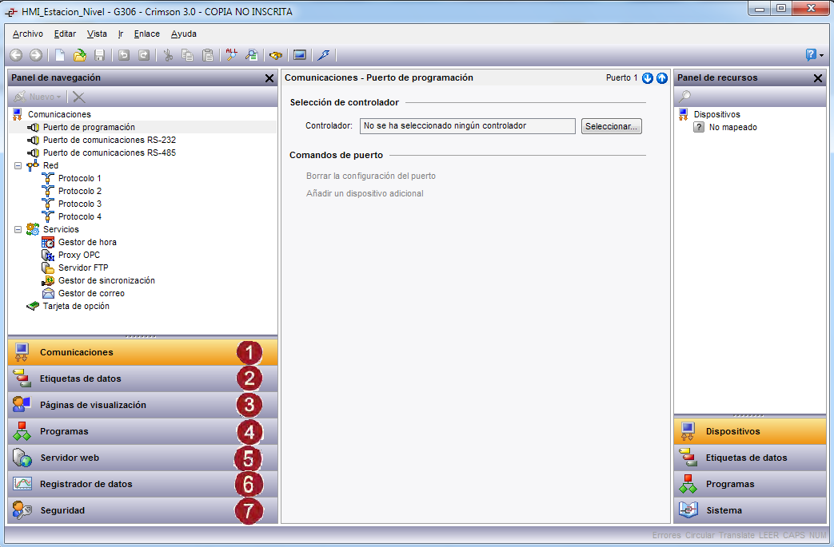
Pantalla principal

Slide 43
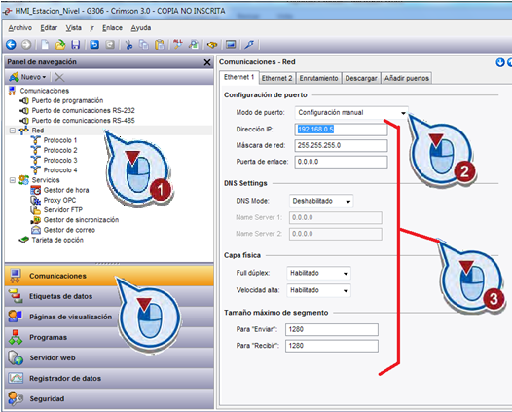
CONFIGURAR UNA RED MODBUS TCP/IP SLAVE
Configuración del puerto Ethernet 1

Slide 44
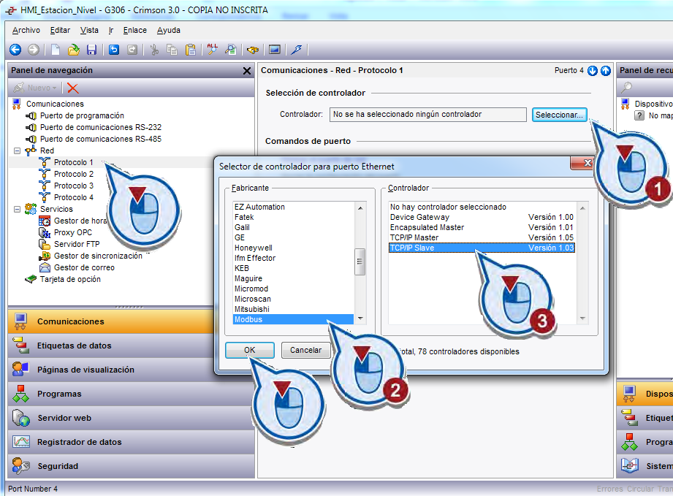
Selección de la red MODBUS TCP/IP SLAVE.

Slide 45
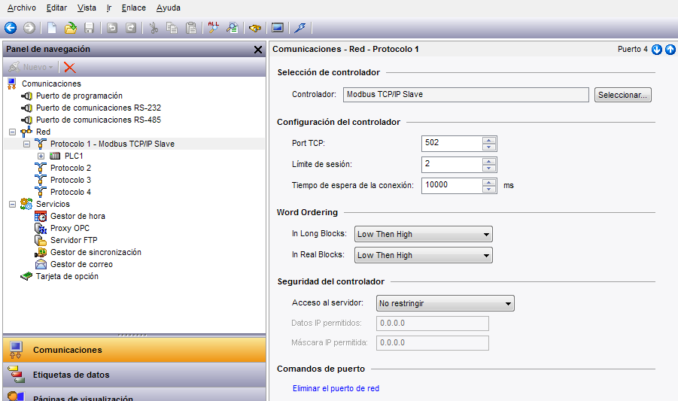
Configuración del controlador del protocolo 1.

Slide 46
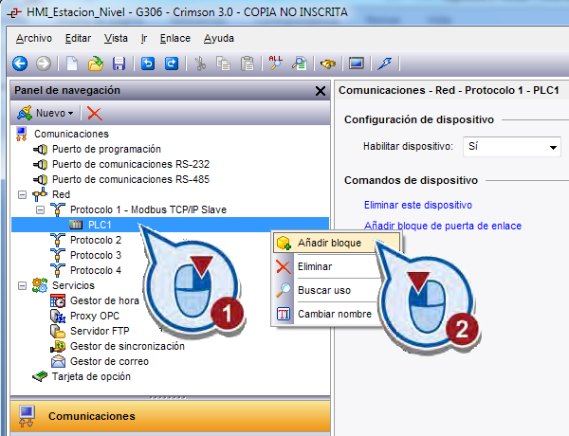
Añadir bloque para asignar registros

Slide 47
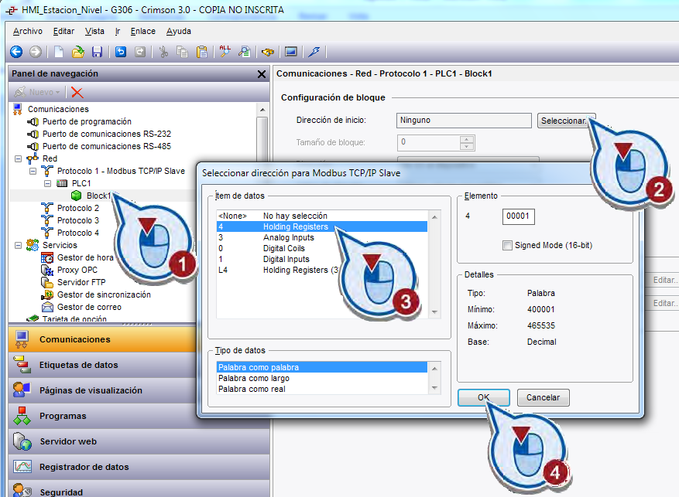
Configuración del bloque y selección de los registros

Slide 48
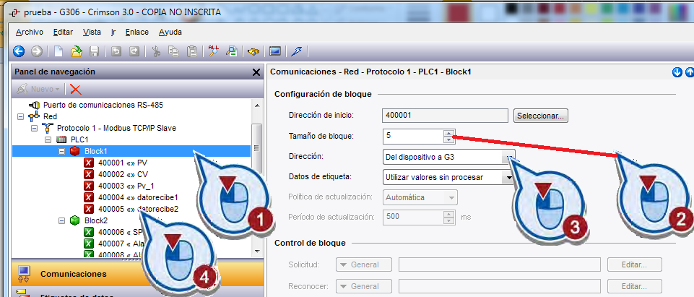
Configuración del tamaño del bloque

Slide 49
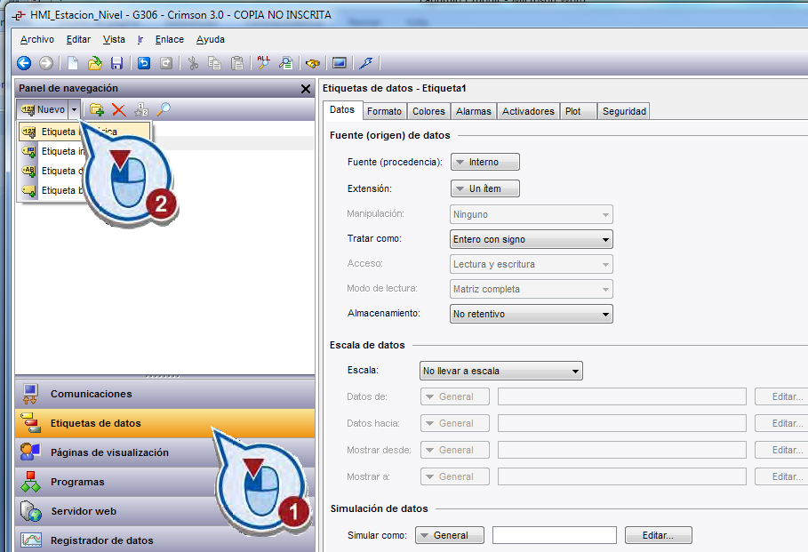
Crear etiquetas

Slide 50
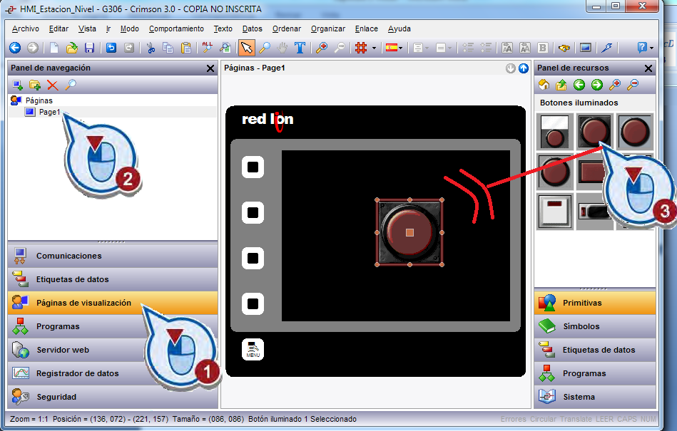
Diseñar interfaz gráfica

Slide 51
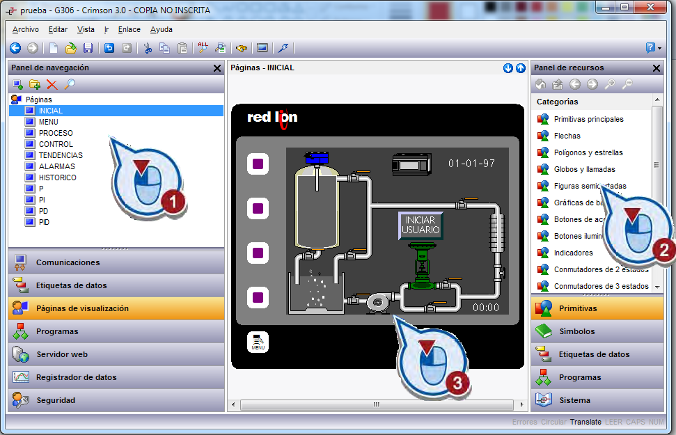

Slide 52
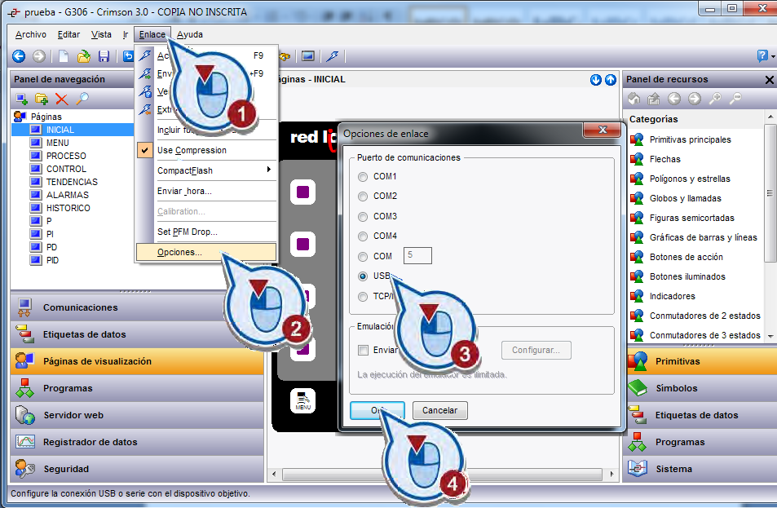
Cargar el programa al dispositivo.
Seleccionar el puerto

Slide 53
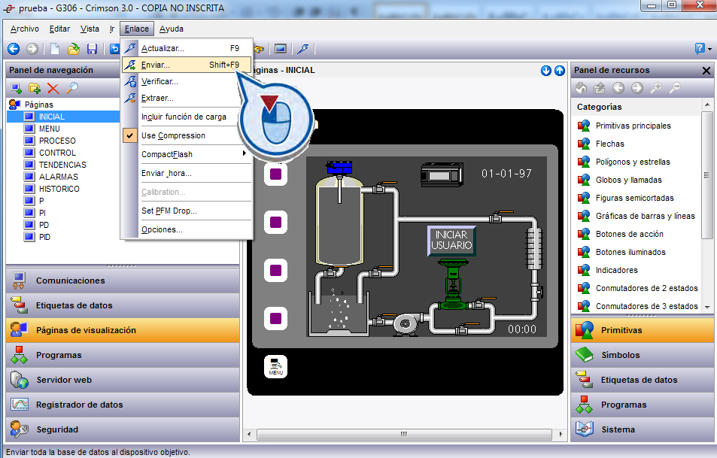

Slide 54
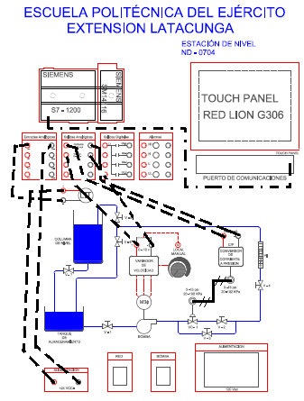
CONTROL PROPORCIONAL INTEGRAL DERIVATIVO (PID)

Slide 55
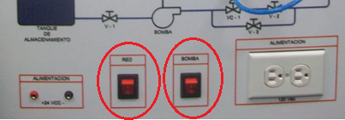
Ajustar las válvulas del sistema. V-1 abierta, V-2 cerrada, V-3 abierta, V-4 regulación del flujo de agua (nunca cerrada al 100%), V-5 abierta, V-6 perturbación, V-7 regulación de vaciado de la columna de nivel.

Slide 56
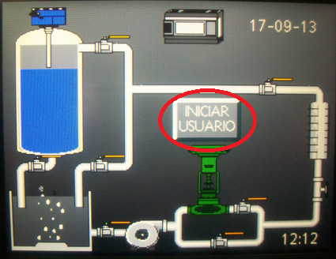

Slide 57
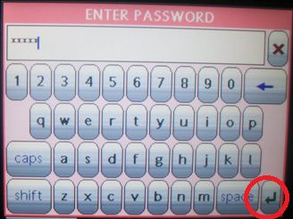

Slide 58
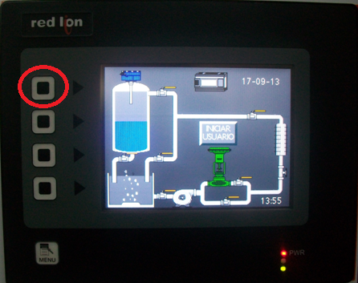

Slide 59
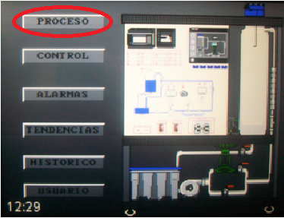

Slide 60
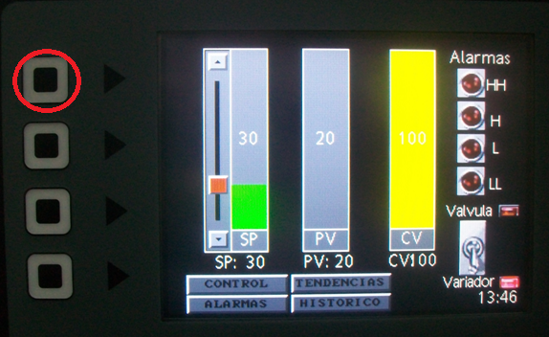

Slide 61
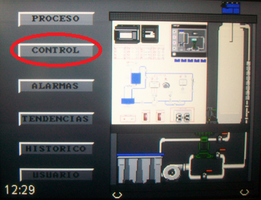

Slide 62
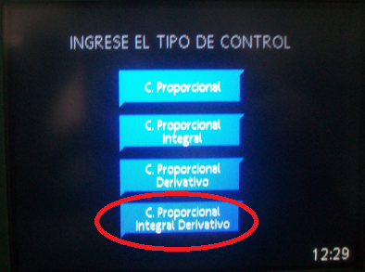

Slide 63
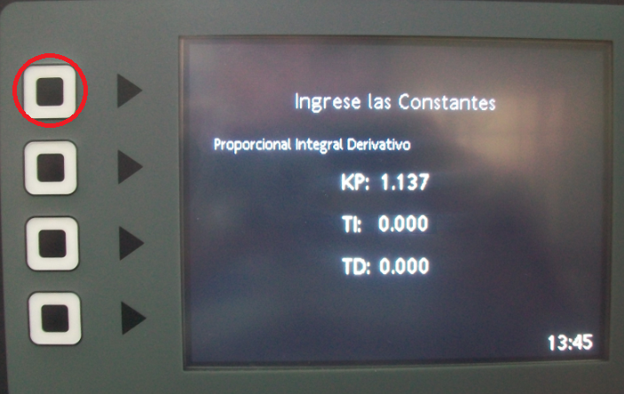

Slide 64
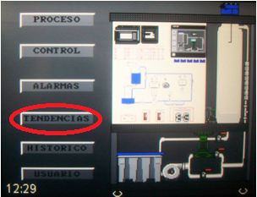

Slide 65
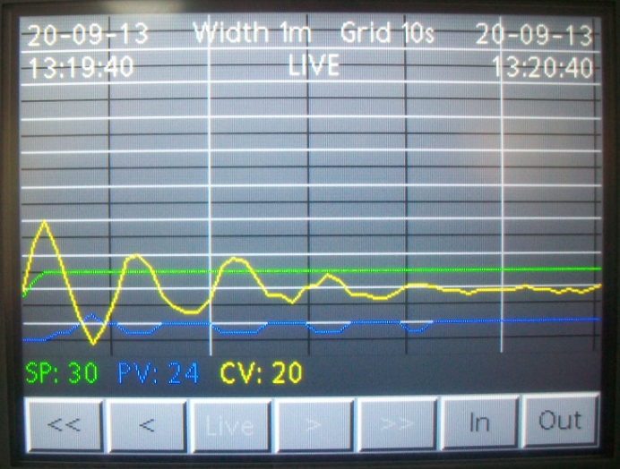

Slide 66
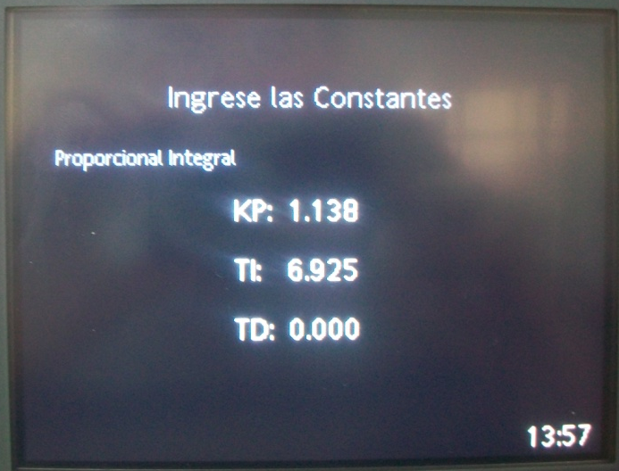

Slide 67
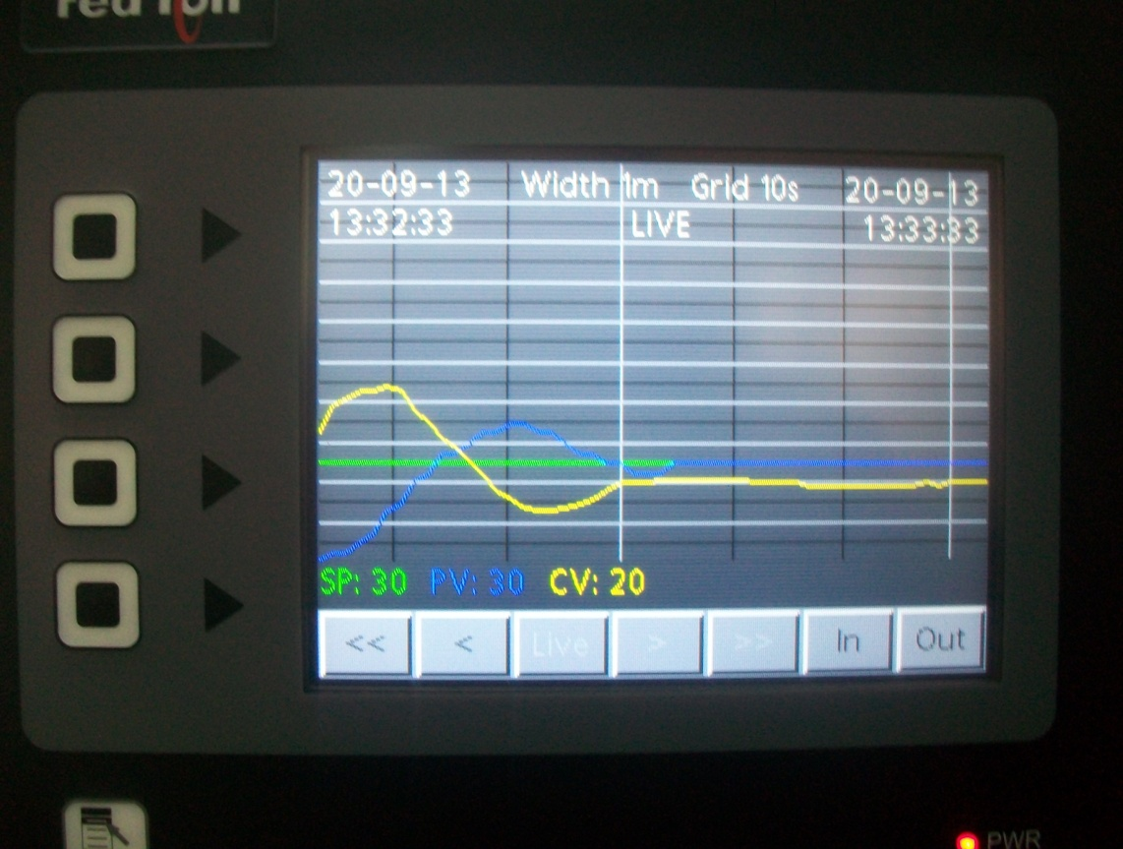

Slide 68
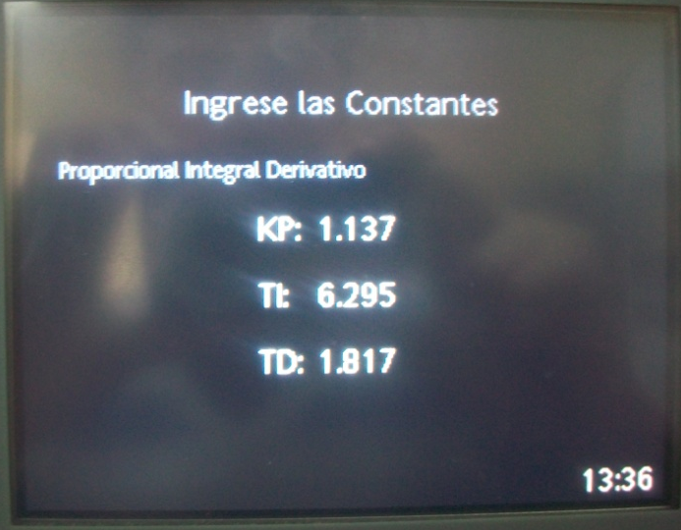

Slide 69
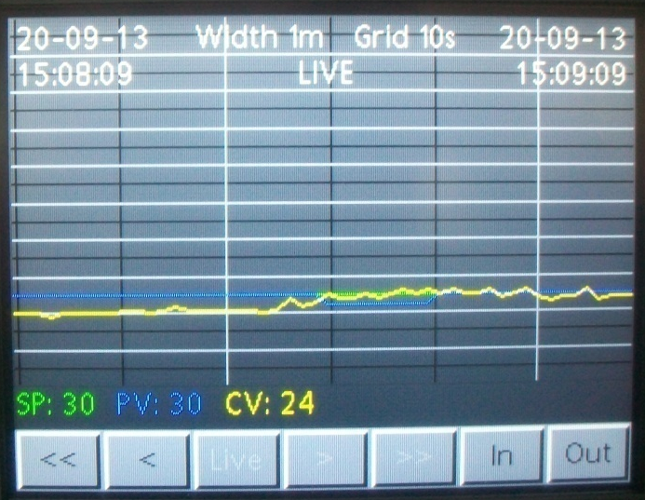

Slide 70


Slide 71


Slide 72


Slide 73


Slide 74


Slide 75
ALCANCES.
Es posible realizar el control del sistema con dos diferentes actuadores ya sea la válvula proporcional o el variador de frecuencia.
Es posible visualizar el comportamiento de la variable de proceso en tiempo real y en el momento deseado sin necesidad de recurrir a un registrador de papel.
Centraliza la información (Configuración y supervisión) en un mismo punto provocando así una menor perdida de concentración y tiempo en el manejo del proceso.
Brinda la posibilidad de manejar cuatro estados de alarmas.
Flexibilidad para realizar cambios de programación ya sea en el PLC o en la TOUCH SCREEN.
El módulo se puede poner en red con otros módulos y formar un SCADA ya que esta implementada una red MODBUS TCP/IP.

Slide 76
CONCLUSIONES
Se ha implementado un sistema de control de nivel de agua, aplicando los conocimientos adquiridos durante la formación como profesionales de la carrera permitiendo tener una visión general de la estructura y etapas de un proceso.
La implementación de este sistema colabora con la mejor formación de nuevos profesionales, quienes podrán fomentar sus conocimientos de una forma más práctica, ya que con este sistema se puede realizar diferentes modos de control, similares a los procesos industriales.
El módulo presentado significa una buena inversión en conocimiento y a la vez un gran ahorro económico ya que un módulo de las mismas características tiene un costo muy elevado.

Slide 77
Se pudo notar que el método de control de nivel de agua por variación de velocidad es más eficiente que el método por estrangulación de la válvula proporcional ya que el motor trifásico cuando se varia la velocidad se reduce también el consumo energético y disminuyendo así el costo de operación, mientras que cuando se controla válvulas el motor siempre trabaja a una misma velocidad sin reducir el consumo energético, por lo cual el control de nivel de agua por variación de la velocidad tiene una respuesta más rápida con respecto al control por estrangulación de la válvula proporcional.

Slide 78
Se comprobó que para el proceso de nivel de agua implementado se obtiene un control muy satisfactorio aplicado un control Proporcional-Integral, ya que al ingresar el tiempo derivativo (Td) el sistema requiere de un valor muy pequeño que puede fácilmente obviarse si el proceso no está muy expuesto a perturbaciones.
La implementación del módulo además de complementar la infraestructura del laboratorio de Redes Industriales y control de procesos, posibilita al estudiante agrupar los conocimientos de diferentes materias de la ingeniería, logrando así un nivel académico muy competitivo.

Slide 79
RECOMENDACIONES
Se recomienda realizar unas instalaciones eléctricas idóneas para el Laboratorio de Redes Industriales ya que es necesario para el buen funcionamiento de los equipos que se utilizan.
Antes de empezar a manipular el módulo en la práctica de laboratorio, se debe leer y consultar el manual de usuario con el fin de manejar todos los recursos de proyecto implementado y evitar daños graves o de difícil solución.
Se debe tener cuidado al realizar las conexiones de los dispositivos ya que si estas tienen algún tipo de falla todo el sistema colapsará.

Slide 80
Es recomendable tener en cuenta que para las conexiones neumáticas tanto internas como externas se usa la manguera color azul, que tiene un diámetro interno de 6mm. No se puede utilizar otra manguera ya que se podría dañar los elementos neumáticos.
Se recomienda realizar cambios ocasionales del agua que circula por el sistema ya que por no ser un ambiente estéril esta podría llenarse de impurezas que a su vez puedan ocasionar mal funcionamiento del sistema.
Se recomienda la verificación de las válvulas ya que si todas las válvulas del sistema están cerradas puede causas desperfecto a la bomba, daños en la tubería y desbordamiento de agua en la columna de nivel

